Slide 1
Безпека дитини в інтернеті
Типові та нетипові небезпеки

Slide 2
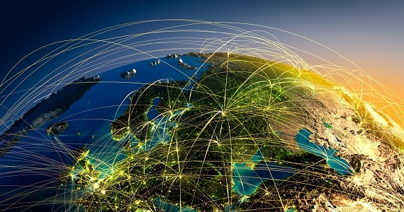
в Україні інтернетом користується понад 50% громадян. Актуальність захисту безпеки дитини в мережі як ніколи велика

Slide 3
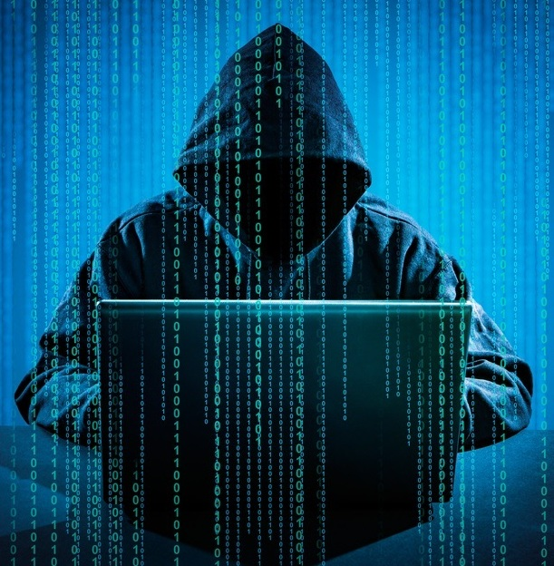
Загроза особистій безпеці
Ознайомлення з порнографічними матеріалами, ненормативною лексикою, інформацією суїцидального характеру, расистського, ненависницького чи сектантського змісту.
Загроза отримання недостовірної чи неправдивої інформації.
Формування залежності (ігрової, комп’ютерної, інтернет).
Спілкування з небезпечними людьми (збоченці, шахраї, грифери).
Залучення до виконання протиправних дій (хакерство, порушення прав та свобод інших).

Slide 4
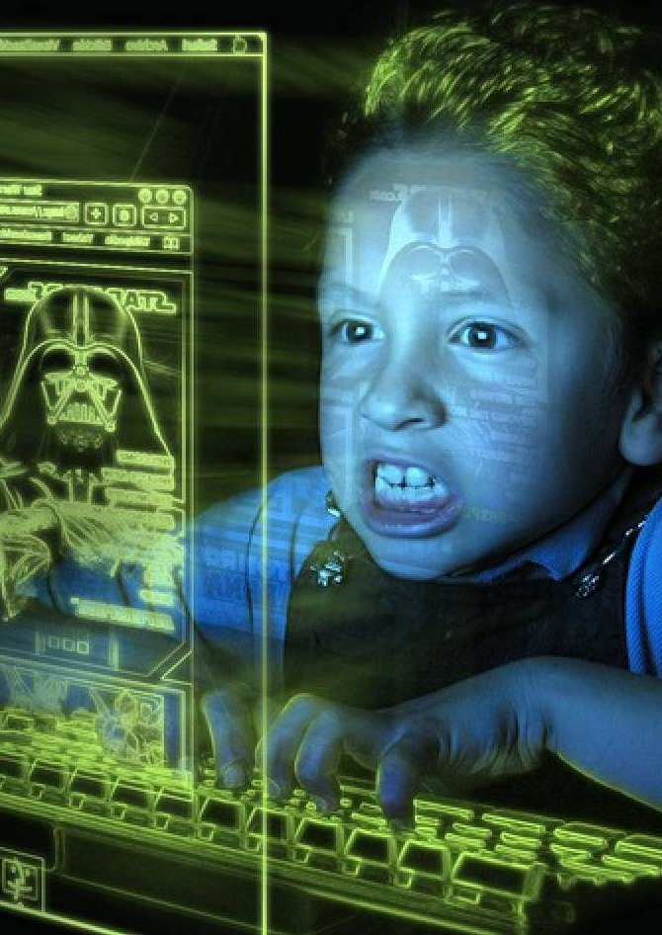
Небезпека для інших
Матеріали, існування та використання яких може стати причиною посягання на безпеку оточуючих (наприклад, інформація про створення вибухівки).
Свідоме та несвідоме введення в оману.
Вчинення протиправних дій, що тягнуть за собою відповідальність згідно з чинним законодавством.
Кібербулінг (приниження та цькування інших в мережі).

Slide 5

Загроза персональній інформації
Розголошення персональної та конфіденційної інформації (передусім через соцмережі):
  прізвища
  імена
  контакти
  секретні дані кредитних карток
  номери телефонів
Загроза зараження ПК вірусами різної категорії.
Небезпека завантаження програм зі шкідливими функціями.

Slide 6

Правила безпечної роботи в інтернеті
Не давайте нікому своїх паролів.
Не надавайте особистої інформації поштою чи в чатах без гострої на те потреби.
Не реагуйте на непристойні та грубі коментарі, адресовані вам.
Повідомляйте про ситуації в інтернеті, які вас непокоять (погрози, файли певного місту, пропозиції).
Відмовляйтесь від зустрічей з випадковими людьми, з якими познайомились в онлайні.
Не діліться своїми фото з незнайомцями.

Slide 7

Не повідомляйте інформацію про кредитки батьків (номер картки, термін дії та таємний код).
Не викладайте фото квитків, на яких видно штрих-код чи QR-код.
Не скачуйте та не встановлюйте невідомі програми за посиланнями, навіть якщо їх надали друзі.
Встановлюючи перевірені програми, контролюйте, щоб на ПК не додались небажані програми.
Не переглядайте інформацію за невідомими посиланнями (друзі, які ними діляться можуть не підозрювати про загрозу).
Не відкривайте листи-спам, вони можуть містити віруси.

Slide 8




Прості секрети безпечного користування інтернетом
Пам'ятайте
Перевіряйте
Думайте
Розмістивши інформацію в інтернеті, ви втрачаєте над нею контроль.
Люди, з якими ділитесь інформацією, можуть використати її проти вас. Ви маєте довіряти тим, кому надсилаєте щось про себе.
Чи варто розміщувати інформацію, якщо не знаєте, як її використають і чи це не зашкодить вам чи близьким?

Slide 9
Дякую за увагу!

